Slide 1




Υπεύθυνος Προστασίας Δεδομένων (DPO) Τσιαούσης Σταύρος

Slide 2
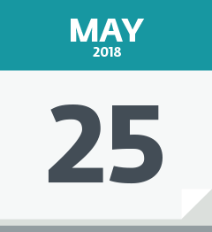
Σύντομη Εισαγωγή
Τον Μάϊο του 2018 τέθηκε σε ισχύ ο Κανονισμός 679/2016 για την προστασία των προσωπικών δεδομένων ο οποίος επέβαλε τον υποχρεωτικό ορισμό του DPO.

Slide 3
Ορισμός DPO (1/2)
Υποχρεωτικός :
Στο δημόσιο και σε μέρος του ιδιωτικού τομέα
Τακτική, συστηματική παρακολούθηση δεδομένων
Μεγάλη κλίμακα
Όμιλος επιχειρήσεων μπορεί να διαθέτει έναν μόνο DPO, όμοια και στον δημόσιο κλάδο

Slide 4
Ορισμός DPO (2/2)
Διορισμός με βάση την εμπειρία και άριστη γνώση του δικαίου
Ανακοίνωση των στοιχείων πρόσληψης και επικοινωνίας
Εθελοντική βάση

Slide 5
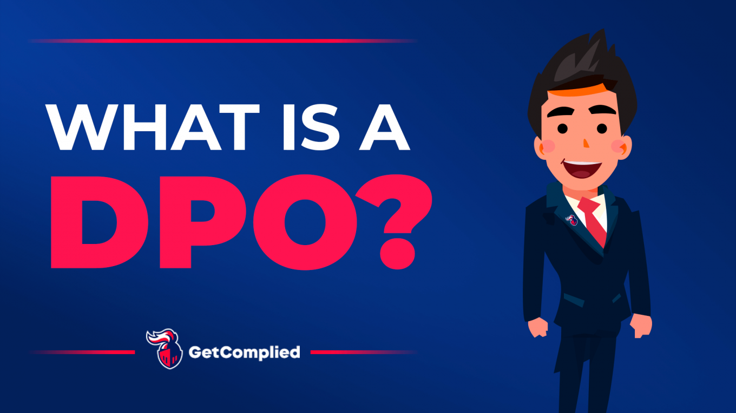
Καθήκοντα DPO
Ενημερώνει και συμβουλεύει
Παρακολουθεί τη συμμόρφωση
Πραγματοποιεί διαβουλεύσεις
Μεσολαβεί μεταξύ των ενδιαφερόμενων
(π.χ. εποπτικές αρχές, υποκείμενα δεδομένων)

Slide 6
Θέση DPO (1/2)
Συμμετέχει δεόντως και εγκαίρως
Δεν λαμβάνει εντολές για την άσκηση των καθηκόντων του
Μπορεί να έχει πολλαπλά καθήκοντα/υποχρεώσεις
Συμβουλευτικός, όχι αποφασιστικός

Slide 7
Θέση DPO (2/2)
Δεν επιβάλει κυρώσεις/απαγορεύσεις ούτε και την εφαρμογή του Κανονισμού
Δεν φέρει καμία ευθύνη για την μη τήρηση με τον Κανονισμό
Ελεύθερη πρόσβαση σε δεδομένα και πράξεις επεξεργασίας

Slide 8
Παράδειγμα (1/2)
Στην Αρχή έχουν υποβληθεί πλήθος καταγγελιών
αναφορικά µε ανεπιθύµητες τηλεφωνικές κλήσεις που
πραγµατοποιούνται µε ανθρώπινη παρέµβαση και µε
σκοπό την προώθηση προϊόντων ή υπηρεσιών της
εταιρείας «Cosmote – Κινητές Τηλεπικοινωνίες Α.Ε».
Κατά το παρελθόν εξέτασε αντίστοιχες καταγγελίες
κατά του ίδιου υπευθύνου επεξεργασίας.

Slide 9
Παράδειγμα (2/2)
Με αποτέλεσμα να επιβάλλει, µε βάση τα άρθρα 19
παρ. 1 και 21 του ν. 2472/1997 και 13 παρ. 1
και 4 του ν. 3471/2006 στην εταιρεία «Cosmote
Κινητές Τηλεπικοινωνίες Α.Ε» πρόστιµο 150.000 Ευρώ
για τις ως άνω διαπιστωθείσες παραβιάσεις των
διατάξεων του άρθρου 11 του ν. 3471/2006 και του
άρθρου 10 του ν. 2472/1997.

Slide 10

Συμπεράσματα
Ο όγκος των προσωπικών
δεδομένων έχει αυξηθεί δραματικά
με αποτέλεσμα να τον καθιστά
αδιαμφισβήτητα απαραίτητο.

Slide 11



Σας ευχαριστώ!

